Slide 1
স্বাগত

Slide 2
শিরোনাম-স্বাধীন সার্বভৌম বাংলাদেশের অভ্যুদয়
পাঠ্যাংশ-পাঠ ৬-স্বাধীন ও সার্বভৌম বাংলাদেশের অভ্যূদয়

Slide 3
শিক্ষক পরিচিতি
চামেলী আফরোজ
প্রভাষক:
ইসলামের ইতিহাস ও সংস্কৃতি
সফিউদ্দিন সরকার একাডেমী এন্ড কলেজ
মোবাইল নং:01711565687

Slide 4
বিষয় পরিচিতি
ইসলামের ইতিহাস ও সংস্কৃতি
শ্রেনী- দ্বাদশ (২য় পত্র)
৬ষ্ঠ অধ্যায়
পাঠ শিরোনাম-স্বাধীন সার্বভৌম বাংলাদেশের অভ্যূদয়
পাঠ্যাংশ-পাঠ ৬-স্বাধীন ও সার্বভৌম বাংলাদেশের অভ্যূদয়
সময়-৩০ মিনিট

Slide 5
শিখন ফল
এই অধ্যায় পাঠ শেষ শিক্ষার্থীরা যা শিখবে-
১- স্বাধীনতা কী ? ব্যাখ্যা করতে পারবে।
২- অপারেশন সার্চলাইট কী ? ব্যাখ্যা করতে পারবে।
৩- ২৫শে মার্চকে কালরাত বলা হয় কেন ? বর্ণনা করতে পারবে।
৪- মুজিবনগর সরকার গঠিত হয়েছিল কেন ? বলতে পারবে।

Slide 6
ভূমিকা
।
পটভূমি- প্রেসিডেন্ট ইয়াহিয়া খান আওয়ামী লীগকে ক্ষমতা না দেওয়ার জন্য ২৫ মার্চ রাতে নিরস্ত্র ও ঘুমন্ত বাঙালিদের উপর আক্রমণ করে। পাকিস্তানের পক্ষ থেকে বাঙালিদের উপর যুদ্ধ চাপিয়ে দেয়। বাঙালিরা জমাট বাধা ঐক্য নিয়ে তাদের বিরুদ্ধ গণপ্রতিরোধ গড়ে তোলে। ধাপে ধাপে মহান মুক্তযুদ্ধ চুড়ান্ত সাফল্যের দিকে এগিয়ে যায়।
১৯৫২ র ভাষা আন্দোলন, ১৯৫৪ র যুক্ত ফ্রন্ট নির্বাচনের পর পশ্চিম পাকিস্তানিরা বুঝে গিয়েছিল বাঙ্গালীদের চাপে ফেলে দমিয়ে রাখতে হবে। এরই ধারাবাহিকতায়-------

Slide 7
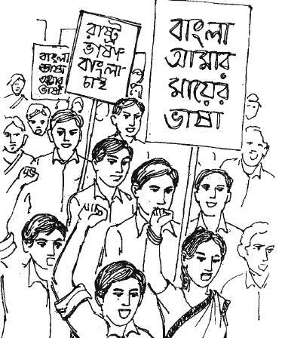
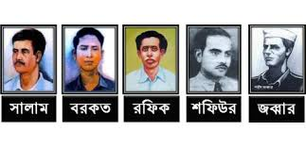

Slide 8
বিনম্র শ্রদ্ধা

Slide 9
৭০ এর নির্বাচন

Slide 10
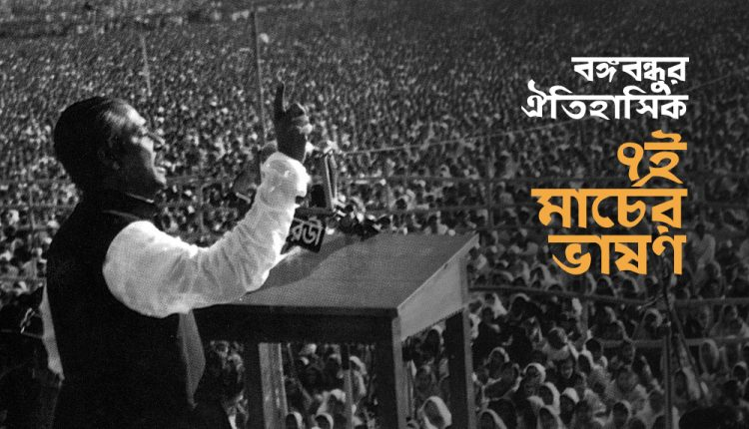

Slide 12
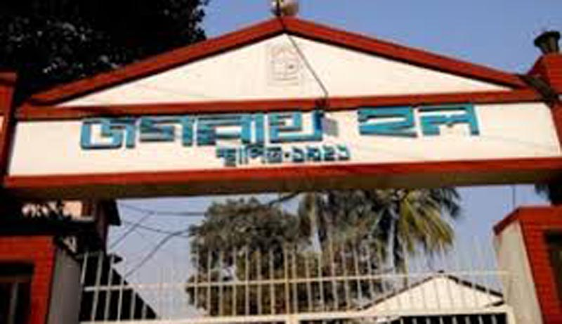
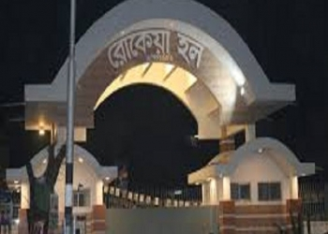
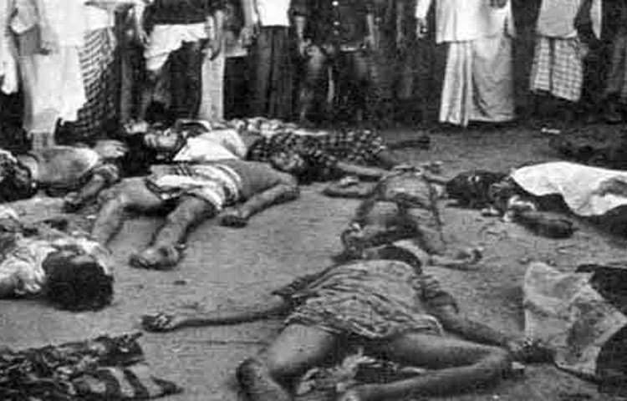
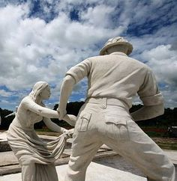

Slide 13
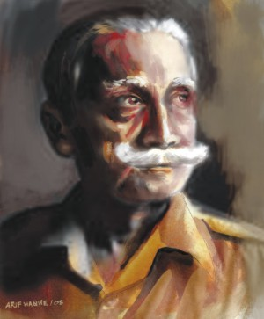
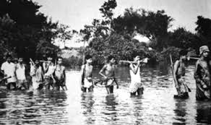

Slide 14
বাঙালীর অধীকার আদায়ের লক্ষ্যে ১৯৬৬ সালে ঐতিহাসিক ৬ দফা দাবি উত্থাপিত হয়। ১৯৬৮ সালে আগরতলা ষড়যন্ত্র মামলা সাজিয়ে শেখ মুজিবুর রহমানকে কারাগারে আটক করা হয়। কিন্তু গণ আন্দোলনের মুখে তাকে আটক রাখা সম্ভব হয়নি। ১৯৬৯ গণ অভ্যুথ্থানের প্র্রেক্ষাপট, ১৯৭০ সালের সাধারন নির্বাচনে আওয়ামী লীগ নিরঙ্কুশ সংখ্যা গরিষ্ঠতা অর্জন করলেও পাকিস্তানি শসকগোষ্ঠী ক্ষমতা হস্তান্তরের নামে টালবাহানা শুরু করে। ১৯৭১ সালের ৭ই মার্চের ভাষনের মাধ্যমে বঙ্গবন্ধু দেশবাসিকে স্বাধীনতা সংগ্রামে ডাক দেন। ২৫ মার্চ গভীর রাতে পাকবাহিনী ঝাঁপিয়ে পড়ে নিরস্ত্র বাঙালির উপর। ঢাকা বিশ্ববিদ্যালয়ের বিভিন্ন হল, ছাত্রাবাস, ইপিয়ার সদর দপ্তর,রাজারবাগ পুলিশ লাইন , ঢাকা শহর সহ সারা বাংলাদেশে নির্বিচারে হত্যাযজ্ঞ চালায়। বিনম্র শ্রদ্ধা

Slide 15
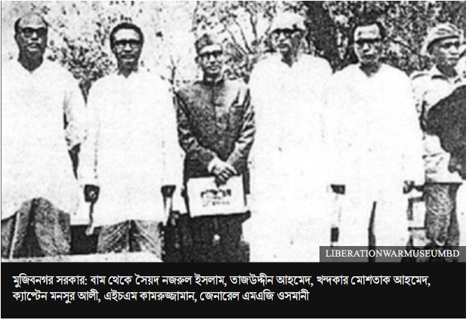

Slide 16
মুক্তিবাহিনী- পাকবাহিনীর হত্যাযজ্ঞের মুখে জ্বলে ওঠে সারা বাংলাদেশ। ১৯৭১ ১০ই এপ্রিল তাজুদ্দিন আহমদের নেতৃত্ব আনুষ্ঠানিকভাবে গণপ্রজাতন্ত্রী বাংলাদেশের একটি প্রবাসী সরকার ‘মুজিবনগর সরকার’গঠিত হয়। এই সরকার গঠনের মধ্য দিয়ে শুরু হয় মুক্তি সংগ্রাম। নতুন সরকার গঠিত হলে দেশের মানুষ দলে দলে মুক্তযুদ্ধে যোগদান করে। বাঙালি কৃষক, শ্রমিক, ছাত্র, যুবক, নারী,পুরুষ সরকারী কর্মকর্তা কর্মচারীসহ আপামর জনসাধারন নিয়ে গড়ে ওঠে মুক্তবাহিনী।
২৫ মার্চ গভীর রাতে বাংলার অবিসংবাদিত নেতা বঙ্গবন্ধুকে গ্রেফতার করা হয়। গ্রেফতার হওয়ার পূর্বেই ২৬ মার্চ প্রথম প্রহরে বঙ্গবন্ধু স্বাধীনতা ঘোষনা করেন। পাকবাহিনী তখন আরও মরিয়া হয়ে ওঠে এবং নির্বিচারে হত্যাযজ্ঞ চালায়। অসহায় বাঙালিরা দলে দলে ভারতে আশ্রয় গ্রহণ করে। শুরু হয় মুক্তিযুদ্ধের প্রশক্ষণ, মুক্তিযুদ্ধের প্রধান সেনাপতি জেনারেল আতাউল গনি ওসমানীর নেতৃত্বে বাংলাদেশকে ১১টি সেক্টরে ভাগ করা হয়। মুক্তিবাহিনীর গেরিলা হামলায় পাকবাহিনী বিপর্যস্ত হয়ে পড়ে।

Slide 20
দেশীয় শত্রু :
মুক্তিযুদ্ধ চলাকালে জামাতে ইসলামী ও মুসলিম লীগসহ দেশীয় একটি গোষ্ঠী স্বাধীনতার বিরোধিতা করে এবং পাকিস্তানি সৈন্যদের নানা ভাবে সহযোগিতা করে। পাকিস্তানিদের এ দোসররা রাজাকার, আলবদর এবং আল সামস নামে বিভিন্ন ঘাতক বাহিনী গড়ে তোলে। তারা এ দেশের খ্যাতিমান ডাক্তার, শিল্পী ও সাংবাদিকসহ বুদ্ধিজীবীদের ধরে নিয়ে নির্মম ভাবে হত্যা করে। বিদেশী পত্রিকার মাধ্যমে জানতে পারায় বিভিন্ন দেশ নিন্দা ও প্রতিবাদ জানায় । মুক্তযুদ্ধের প্রতি সমর্থন ব্যক্ত করে। ৬ ডিসেম্বর প্রথমে ভুটান এরপর ভারত বাংলাদেশকে স্বাধীন রাস্ট্র হিসেবে স্বীকৃতি প্রদান করে।

Slide 21
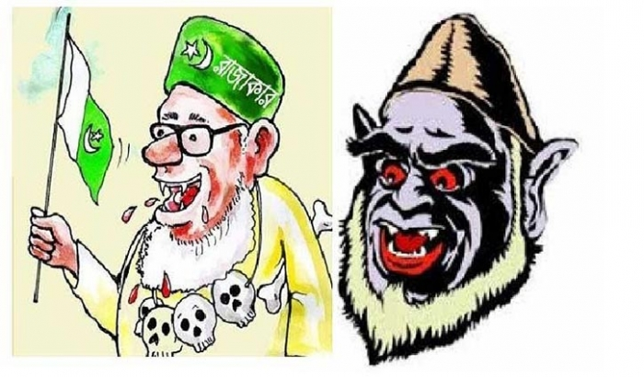

Slide 22
পাকবাহিনীর আত্মসমর্পণ
মুক্তিযোদ্ধাদের অসম সাহসিকতার কারণে দীর্ঘ নয় মাসের যুদ্ধে পাকিস্তানিদের অবস্থান দুর্বল হয়ে আসে। পশ্চিম পাকিস্তানের সঙ্গে তাদের যোগাযোগ ব্যবস্থা ছিন্ন হয়ে যায়। যৌথ বাহিনীর কমান্ডার জেনারেল অরোরা পাকবাহিনীকে আত্মসমর্পণ করে নিশ্চিত ধবংস থেকে নিজেদেরকে রক্ষা করার এবং অযথা বেসামরিক লোকের জানমাল ক্ষতি করা থেকে বিরত থাকার আহবান জানান। বাধ্য হয়ে ১৯৭১ সালের ১৬ ডিসেম্বর ঢাকার রেসকোর্স ময়দানে জেনারেল নিয়াজী প্রায় ৯১৫৪৯ সৈন্যসহ মুক্তিবাহিনি ও যৌথবাহিনী প্রধান জেনারেল জগজিৎ সিং অরোরার কাছে নি:শর্ত আত্মসমর্পণ করেন। আত্মসমর্পণ দলিলে স্বাক্ষর করেন জেনারেল নিয়াজী ও অরোরা। বাংলাদেশ সরকারের প্রতিনিধিত্ব করেন ডেপুটি চিফ অফ স্টাফ গ্রুপ ক্যাপ্টেন এ কে খন্দকার। আরও উপস্থিত ছিলেন মুক্তিযুদ্ধের বীর নায়ক কাদের সিদ্দিকী। ফলে বাংলাদেশ শত্রু মুক্ত হয়। পৃথিবীর মানচিত্রে উদিত হয় স্বাধীন সার্বভৌম গণপ্রজাতন্ত্রী বাংলাদেশ।

Slide 23
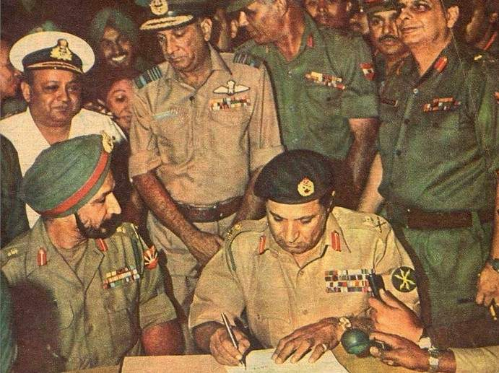

Slide 24
বঙ্গবন্ধুর ৭ই মার্চের ভাষণ বাঙালি জাতির ইতিহাসে অবিস্বরণীয় কেন ?

Slide 25
মুজিবনগর সরকার গঠিত হয়েছিল কেন ? ব্যাখ্যা কর।

Slide 26
২৫ মার্চকে কালরাত বলা হয় কেন ? ২৫ মার্চ রাতের গণহত্যার বিস্তারিত বিবরণ দাও।

Slide 27
মুল্যায়ন
১- অপারেশন সার্চলাইট কী ? ব্যাখ্যা কর।
২- মুজিবনগর সরকার গঠিত হয়েছিল কেন ?

Slide 29
ধন্যবাদ

